Slide 1
Gestão de Infraestrutura de TI
Prof. André Luiz Braga
M.Sc - COPPE/UFRJ
D.Sc – IBM Silicon Valley Lab / COPPE / UFRJ
IBM Certified Sr. IT Architect / Open Group
Email: andre.luiz.braga2000@gmail.com
(Eviar um email com o assunto: “CCT0347-<Turma>” para ser incluído na lista de distribuição)
Material do curso disponível em: https://github.com/andrelb2000/CURSOS

Slide 2

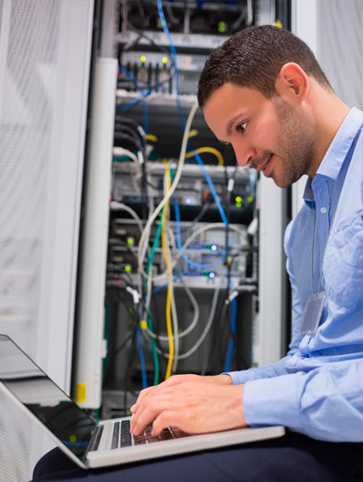
GESTÃO DE INFRAESTRUTURA
Aula 4: Computação em nuvem

Slide 3

Temas desta aula
Identificar características da computação em nuvem;
Reconhecer benefícios e riscos da computação em nuvem;
Analisar os serviços em computação em nuvem.

Slide 4
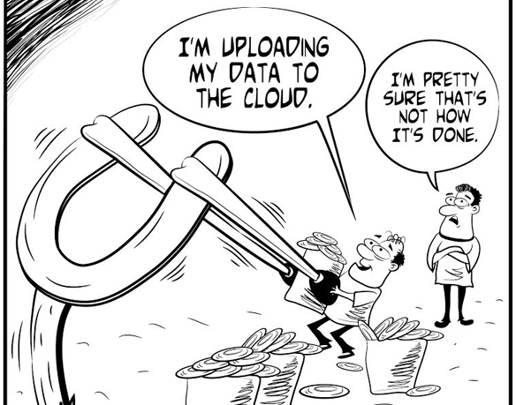
Estou mandando meus dados pra Nuvem
Características de um datacenter
Acho que não é bem assim que se faz
O que é computação em nuvem?

Slide 5
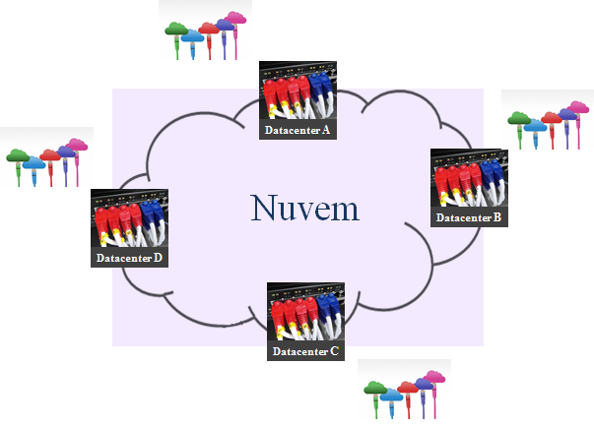
Características de um datacenter
O que é computação em nuvem?

Slide 6
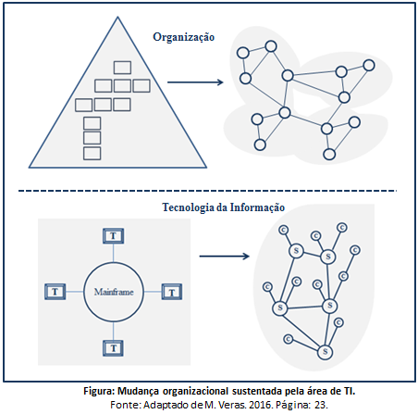
Características da computação em nuvem
“As empresas estão se organizando em formato de rede. Os processos de negócio entre essas organizações utilizam cada vez mais aplicações que processam e fornecem as informações necessárias para o pleno funcionamento desse novo arranjo. Por sua vez, a TI é a “cola” que permite que essas organizações trabalhem em conjunto com um determinado objetivo e entreguem para o cliente final um valor que, somado, é maior do que se conseguiria com as partes isoladas sem a TI. Ou seja, a TI é que viabiliza a organização em rede.” (VERAS, 2016)

Slide 7
Características da computação em nuvem
O que vemos agora é um conceito de organização interconectada através de diversos pontos de acesso que são proporcionados pela infraestrutura de tecnologia da informação. A abrangência dessa rede está muito ligada à popularização da internet e também a redução dos custos de conexão.

Slide 8
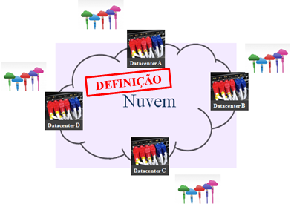
Características da computação em nuvem
Computação em nuvem (NIST, 2011)
Segundo o National Institute of Standards and Technology (NIST), computação em nuvem é:
“Um modelo para permitir o acesso conveniente, sob demanda, a uma rede com um conjunto compartilhado de recursos de computação configuráveis (ex.: redes, servidores, armazenamento, aplicações e serviços), que podem ser rapidamente provisionados e liberados com o mínimo de esforço gerencial e interação com o provedor de serviço.”

Slide 9
Características da computação em nuvem
Computação em nuvem (VERAS, 2016)
Recursos virtuais facilmente utilizáveis e acessíveis, tais como hardware, software, plataformas de desenvolvimento e serviços;
Esses recursos podem ser dinamicamente reconfigurados para se ajustarem a uma carga de trabalho variável, permitindo a otimização do uso;
Trata-se de um modelo pago de acordo com o uso, com garantias oferecidas pelo provedor, através de SLA.

Slide 10
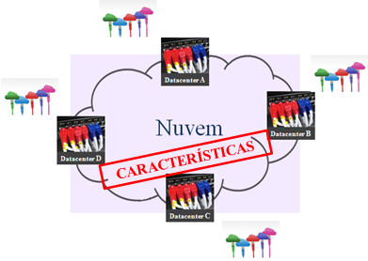
Características da computação em nuvem
Características da computação em nuvem (NIST, 2011)
Autoatendimento sob demanda:
Funcionalidades computacionais são providas automaticamente com o provedor de serviço e sem a interação humana.

Slide 11
Características da computação em nuvem
Características da computação em nuvem (NIST, 2011)
Amplo acesso à serviços de rede:
Recursos computacionais estão disponíveis através da internet e são acessados via mecanismos padronizados, para que possam ser utilizados por dispositivos móveis e portáteis, computadores e outros aparelhos que possuam as características necessárias.

Slide 12
Características da computação em nuvem
Características da computação em nuvem (NIST, 2011)
Grupo de recursos:
O provedor de recursos de computação é agrupado para atender seus clientes através de recursos físicos e virtuais alocados e realocados dinamicamente de acordo com a demanda.

Slide 13
Características da computação em nuvem
Características da computação em nuvem (NIST, 2011)
Elasticidade rápida:
Os recursos podem ser provisionados rapidamente e de forma elástica, muitas vezes automática, para aumentar em escala rapidamente e também reduzir de forma acelerada. O cliente dos recursos deve pensar que possui recursos ilimitados e que podem ser contratados em qualquer quantidade e a qualquer momento.
Componentes: escalabilidade linear; utilização sob demanda; e pagamento por unidades consumidas de recurso.

Slide 14
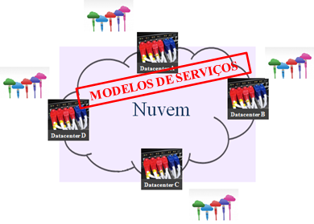
Características da computação em nuvem
Características da computação em nuvem (NIST, 2011)
Infraestrutura como um serviço (Infrastructure as a Service - IaaS):
Trata-se da capacidade do provedor fornecer infraestrutura de processamento e de armazenamento de forma transparente.
O cliente não possui controle sobre a infraestrutura física, mas através de mecanismos de virtualização, possui controle sobre as máquinas virtuais, armazenamento, aplicativos instalados e também é possível um controle limitado sobre certos componentes da rede, tendo como exemplo o firewall.

Slide 15
Características da computação em nuvem
Modelos de serviços (NIST, 2011)
Plataforma como um Serviço (Platform as a Service - PaaS):
Trata-se da capacidade oferecida pelo provedor para o desenvolvedor de aplicativos que serão executados e disponibilizados na nuvem. Essa plataforma oferece um modelo de computação, armazenamento e comunicação para os aplicativos.
O cliente possui controle sobre as aplicações implantadas e também é possível controlar os parâmetros da configuração do ambiente de hospedagem das aplicações.

Slide 16
Características da computação em nuvem
Modelos de serviços (NIST, 2011)
Software como um Serviço (Software as a Service - SaaS):
Trata-se da capacidade oferecida pelo provedor para o cliente utilizar as aplicações proprietárias que são processadas na infraestrutura de nuvem;
Os aplicativos são oferecidos como serviços por provedores e acessados pelos clientes por aplicações como o browser;
O controle e o gerenciamento da rede, sistemas operacionais, servidores e armazenamento são feitos pelo provedor de serviços.

Slide 17
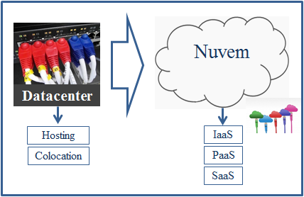
Características da computação em nuvem
Modelos de serviços (NIST, 2011)
Mudança no perfil dos serviços:
Hosting: Permite que a organização contratante possa utilizar a infraestrutura do datacenter com servidores, storages e unidades de backup, incluindo o suporte técnico disponibilizado pelo provedor de serviços;
Colocation: Permite que uma organização possa contratar o espaço físico dos racks e a infraestrutura de energia e de telecomunicações. Servidores, softwares, acompanhamento e suporte técnico são de responsabilidade da organização contratante.

Slide 18
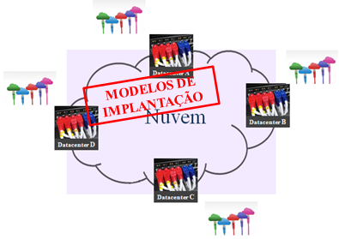
Características da computação em nuvem
Modelos de implantação (VERAS, 2015)
Nuvem privada: Infraestrutura provisionada para que uma única organização possa utilizá-la.
Os serviços não estão disponíveis para uso geral;
Pode ser gerenciada por terceiros;
Sugerido que seja hospedada pela empresa, quando aspectos de conformidade e controle precisam ser considerados;
Sugerido que seja hospedada em provedor de serviço, quando se tratar de aplicações gerais e aplicações de missão crítica.

Slide 19
Características da computação em nuvem
Modelos de implantação (VERAS, 2015)
Nuvem pública: Disponibilizada para ser utilizada pelo público em geral.
Oferecidas por organizações públicas ou por grandes grupos que possuem grande capacidade de processamento e armazenamento.

Slide 20
Características da computação em nuvem
Modelos de implantação (FERNANDES e ABREU, 2014)
Nuvem comunitária: Uso exclusivo de uma comunidade de organizações que compartilham interesses comuns em termos de missão, requisitos de segurança, políticas e considerações de conformidade.
Pode ser administrada por uma ou mais organizações da comunidade, por terceiro ou por uma combinação de ambos.

Slide 21
Características da computação em nuvem
Modelos de implantação (FERNANDES e ABREU, 2014)
Nuvem híbrida: Trata-se da composição de duas ou mais nuvens (privadas, públicas ou comunidades) que continuam sendo entidades únicas, porém conectadas através de uma tecnologia padronizada ou proprietária, que permitem a portabilidade de dados e aplicativos.

Slide 22
Características da computação em nuvem
Atores em computação em nuvem (VERAS, 2015)
Consumidor: Aquele que utiliza produtos e serviços de nuvem, podendo ser pessoa física ou jurídica;
Integrador: Quem gerencia o uso, o desempenho e a entrega dos serviços de nuvem e negocia a relação entre o provedor e o consumidor;
Auditor: Capaz de fazer uma avaliação independente considerando os serviços em nuvem;
Operador: Papel exercido por um intermediário capaz de fazer a conexão e o transporte de serviços de nuvem, entre os consumidores e os provedores de nuvem.

Slide 23
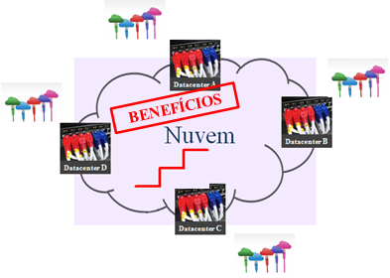
Benefícios e riscos da computação em nuvem
Economia de escala (VERAS, 2015)
Fornecimento:
Redução do custo de energia;
Redução do custo de pessoal;
Aumento da segurança e confiabilidade;
Aumento do poder de compra.
Demanda:
Redução da variabilidade;
Padrões de uso durante o dia;
Variabilidade na indústria;
Incerteza no crescimento do uso.

Slide 24
Benefícios e riscos da computação em nuvem
Outros benefícios (VERAS, 2015)
Amazon Web Service (AWS):
Substituir gastos de capital por despesas, de acordo com a demanda do cliente;
Obter preços mais baixos por conta da economia em escala;
Parar de tentar adivinhar a capacidade necessária;
Aumentar a agilidade da organização com a facilidade de obter recursos adicionais de TI;
Parar de gastar com operação e manutenção de datacenters;
Implementar aplicativos em múltiplas geografias.

Slide 25
Benefícios e riscos da computação em nuvem
Outros benefícios (VERAS, 2015)
ISACA:
Agilidade; Contenção de custos; Multilocação; Confiabilidade; e Dimensionamento.
Cloud Security Alliance (CSA):
Inovação; Transformação; Racionalização do uso dos recursos; Transformação do negócio; Melhoria da produtividade; Suportar a sazonalidade do negócio; Suporte a novos negócios; Redução de custos; e Incrementar a segurança da informação.

Slide 26
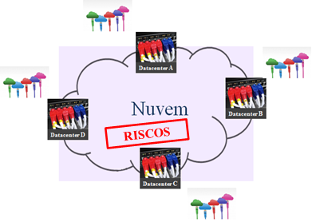
Benefícios e riscos da computação em nuvem
Riscos (VERAS, 2015)
Possibilidade de algum evento imprevisto, falha, ou mesmo mau uso, ameaçar um objetivo de negócio.
Riscos operacionais:
Falta de privacidade; Falhas de integridade; Erros; Suporte inadequado; baixo desempenho; Ataque por saturação; Dificuldade para escalar; e Baixa interoperabilidade.
Riscos de negócio:
Indisponibilidade; e Não continuidade.
Riscos estruturais:
Não conformidade; Licenciamento de software; Aprisionamento; e Má reputação.

Slide 27
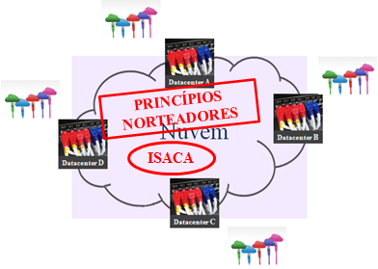
Benefícios e riscos da computação em nuvem
Princípios norteadores para adoção, segundo o ISACA (VERAS, 2015)
Capacitação: Planejar a computação em nuvem como potencial estratégico e não como contrato de terceirização ou plataforma técnica;
Custo-benefício: Avaliar as vantagens da aquisição dos serviços em nuvem e compará-las com outras soluções tecnológicas;
Riscos: Analisar a adoção e o uso da nuvem considerando o gerenciamento de riscos;
Capacidade: Integrar os recursos dos provedores de nuvem com os recursos internos para oferecer um suporte técnico mais abrangente;
Responsabilidade: Definir de quem são as responsabilidades internas e do provedor;
Confiança: Transformar a confiança em um elemento essencial das soluções em nuvem.

Slide 28

Saiba mais
Computação em nuvem
Entendendo a Cloud Computing ou Computação em Nuvem. Disponível em: <https://www.youtube.com/watch?v=86Q14mdA-Jg>. Acesso em: 20 de nov.2016.
O que é computação nas nuvens. Disponível em: <https://www.youtube.com/watch?v=QQ2FJ-Xv3QI>. Acesso em: 20 de nov.2016.

Slide 29



VAMOS AOS PRÓXIMOS PASSOS?
Alinhamento estratégico de TI e o plano de TI
AVANCE PARA FINALIZAR A APRESENTAÇÃO.

